Slide 1
CTT526 - Kiến trúc phần mềm Kiến trúc hướng dịch vụ
Trường Đại học Khoa Học Tự Nhiên
Khoa Công Nghệ Thông Tin
Bộ môn Công Nghệ Phần Mềm
PGS.TS. Trần Minh Triết
tmtriet@fit.hcmus.edu.vn
Version 1.0

Slide 2
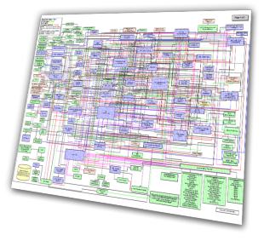
Các kiến trúc truyền thống
Orders
Inventory
Purchasing
Sales
Finance
Marketing
Warranty
Notes:
Trong hệ thống lớn phức tạp, nhu cầu trao đổi thông tin giữa các phân hệ ngày càng tăng, và mở rộng. Thường ko có một chuẩn chung nào cho việc trao đổi thông tin giữa các phân hệ với nhau. Kết quả là hệ thống rất khó thay đổi. Đây là một ví dụ minh họa tính chất phức tạp của hệ thống.

Slide 3
Tối ưu hóa thông qua tính kết nối lỏng
Purchasing
Warranty
Inventory
Finance
Orders
Marketing
Sales
Tầng các dịch vụ
Purchasing
Sales
Marketing
Inventory
Orders
Warranty
Finance
Notes:
Nhưng nếu hệ thống có khả năng đưa ra một chuẩn chung cho việc trao đổi thông tin giữa các phân hệ với nhau bằng cách phân cách tường minh giữa cài đặt dịch vụ, giao diện dịch vụ của mỗi phân hệ.
Khi đó phân hệ này chỉ phụ thuộc vào phân hệ khác ở giao diện dịch vụ. Nó không có quyền quan tâm đến cài đặt chi tiết của phân hệ khác như thế nào.
Tính chất kết nối lỏng làm gia tăng sự linh hoạt trong việc thay đổi cài đặt dịch vụ phân hệ mà không gây ảnh hưởng đến người dùng dịch vụ của phân hệ đó.
Tính chất kết nối lỏng làm cực tiểu hóa các phụ thuộc giữa phân hệ này với phân hệ khác.
Do đó hệ thống dễ dàng mở rộng, nâng cấp, bảo trì.
Kiến trúc hướng dịch vụ làm cho điều này có thể!!!

Slide 4

Kiến trúc hướng dịch vụ (SOA)?
Dịch vụ là một tác vụ nghiệp vụ. Dịch vụ được sử dụng để đóng gói các đơn vị chức năng của ứng dụng. Dịch vụ có giao diện tường minh, độc lập với cài đặt
Hướng dịch vụ là phương pháp tích hợp các dịch vụ vào trong qui trình nghiệp vụ, ứng dụng nghiệp vụ
…Dịch vụ?
… Hướng dịch vụ?
Kiến trúc hướng dịch vụ là một kiểu kiến trúc hỗ trợ hướng dịch vụ
Ứng dụng tổng hợp là ứng dụng xây dựng dựa trên SOA
… Kiến trúc hướng dịch vụ?
… Ứng dụng tổng hợp?
Notes:
Một số khái niệm trong kiến trúc hướng dịch vụ:
Dịch vụ là gì?
Hướng dịch vụ?
Kiến trúc hướng dịch vụ?
Ứng dụng tổng hợp?

Slide 5



Kiến trúc hướng dịch vụ là gì?
IBM định nghĩa:
“Kiến trúc hướng dịch vụ là một hướng tiếp cận cho việc xây dựng các hệ thống phân tán bằng việc phân phối chức năng ứng dụng như là các dịch vụ đến các ứng dụng nguời dùng cuối và được sử dụng cho việc xây dựng các dịch vụ khác”

Slide 6
Sự cộng tác trong kiến trúc hướng dịch vụ
Nơi đăng ký dịch vụ (Service Registry)
1
2
Đăng ký
Tìm kiếm
Đặc tả
dịch vụ
Đặc tả
dịch vụ
Đặc tả
dịch vụ
Đặc tả
dịch vụ
Dịch Vụ
Nối kết và gọi thực hiện
3
Người dùng dịch vụ (Service consumer)
Nhà Cung Cấp Dịch Vụ
(Service Provider)
Notes:
Sự cộng tác trong kiến trúc hướng dịch vụ là mô hình tìm kiếm, nối kết và gọi thực hiện dịch vụ. Người dùng dịch vụ định vị trí dịch vụ động bằng cách truy vấn đến nơi đăng ký dịch vụ tìm kiếm một dịch vụ khớp với yêu cầu của nó. Nếu dịch vụ tồn tại, nơi đăng ký dịch vụ sẽ cung cấp cho người dùng dịch vụ hợp đồng dịch vụ và địa chỉ điểm cuối của dịch vụ cung cấp.
Các hoạt động trong kiến trúc hướng dịch vụ.
- Công bố: Nhà cung cấp dịch vụ công bố bản đặc tả dịch vụ của mình lên nơi đăng ký dịch vụ, khi đó người dùng dịch vụ có thể tìm kiếm và gọi thực hiện dịch vụ thông qua bản đặc tả này.
- Tìm kiếm: Người dùng dịch vụ định vị trí một dịch vụ bằng cách truy vấn đến nơi đăng ký dịch vụ yêu cầu cung cấp một dịch vụ theo tiêu chuẩn của nó.
- Nối kết và gọi thực hiện: Sau khi có được bản đặc tả dịch vụ, người dùng dịch vụ tiến hành gọi thực hiện dịch vụ theo thông tin trong bản đặc tả dịch vụ.
Các vai trò trong kiến trúc hướng dịch vụ.
Người dùng dịch vụ
Người dùng dịch vụ (Service Consumer) là một ứng dụng, một module của phần mềm hay là các dịch khác yêu cầu sử dụng dịch vụ. Người dùng dịch vụ khởi tạo yêu cầu dịch vụ đến nơi đăng ký dịch vụ, nối kết với dịch vụ theo một giao thức truyền tải và chạy chức năng dịch vụ. Người dùng dịch vụ gọi thực hiện dịch vụ bằng cách gửi yêu cầu theo đúng định dạng ghi trong bản hợp đồng dịch vụ.
Nhà cung cấp dịch vụ
Nhà cung cấp dịch vụ (Service Provider) là một thực thể có địa chỉ mạng, nó chấp nhận và thực hiện các yêu cầu từ các người dùng. Nhà cung cấp dịch vụ công bố các dịch vụ và hợp đồng dịch vụ của nó đến nơi đăng ký dịch vụ để người dùng dịch vụ có thể tìm kiếm và truy cập dịch vụ.
Nơi đăng ký dịch vụ
Nơi đăng ký dịch vụ (Service Registry) là nơi được thiết lập cho việc tìm kiếm, đăng ký và cung cấp dịch vụ , nó là một thư mục trên mạng chứa các dịch vụ. Nơi đăng ký dịch vụ là một thực thể chấp nhận, lưu trữ các bản hợp đồng dịch vụ từ các nhà cung cấp dịch vụ và cung cấp các bản hợp đồng này đến người dùng dịch vụ quan tâm.
Hợp đồng dịch vụ
Hợp đồng dịch vụ (Service Contract) là một đặc tả dịch vụ chỉ ra cách thức mà người dùng dịch vụ tương tác với nhà cung cấp dịch vụ. Nó chỉ định định dạng yêu cầu và hồi đáp từ dịch vụ. Một hợp đồng dịch vụ có thể yêu cầu một tập các điều kiện tiên quyết và các điều kiện thực thi. Hợp đồng dịch vụ có thể chỉ định các cấp độ chất lượng của dịch vụ (QoS- Quality of Service). Chất lượng dịch vụ là các đặc tả phi chức năng của dịch vụ ví dụ như: một thuộc tính của chất lượng dịch vụ là tổng thời gian để thực thi một phương thức dịch vụ.

Slide 7


Dịch vụ
Giao diện dịch vụ
Một địa chỉ mạng tương ứng khi triển khai
Thông điệp dịch vụ
nhận và gửi
Cài đặt
dịch vụ

Slide 8



Dịch vụ qui trình nghiệp vụ

Slide 9
Các ưu điểm của dịch vụ qui trình nghiệp vụ
1
Điều khiển tốt hơn trên qui trình nghiệp vụ
Đơn giản hóa thêm, xóa, sửa các tác vụ
Dễ dàng tái cấu trúc lại qui trình nghiệp vụ
Nâng cao khả năng dễ quản lí, dễ bảo trì cho hệ thống
2
Giảm bớt các phụ thuộc
3
Đơn giản hóa sự truyền thông bên ngoài
4
Đơn giản hóa xử lý ngoại lệ

Slide 10

Nhận xét
A
Đáp ứng
tính tái sử dụng cao
O
Đáp ứng
tính thay đổi cao
S
Dễ dàng tích hợp vào các ứng dụng khác
10

Slide 11
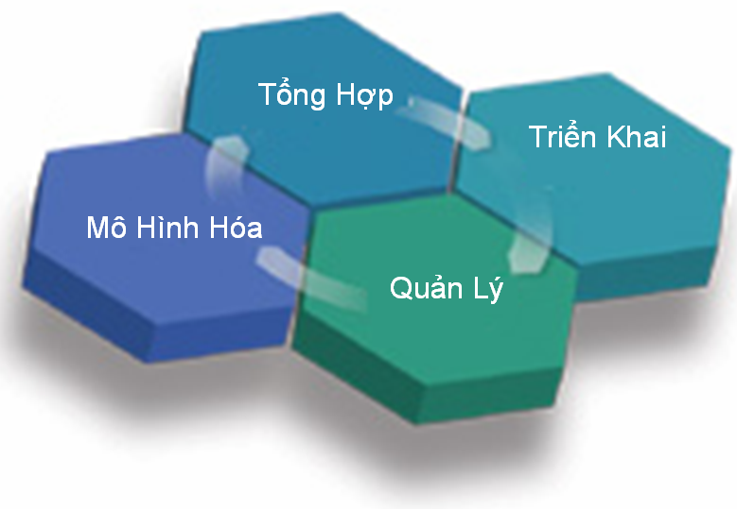
Chu kì sống SOA
Tích Hợp Con Người
Tìm Kiếm
Tích Hợp Qui Trình
Xây Dựng & Kiểm Thử
Tích Hợp Thông Tin
Tổng Hợp
Quản Lý Các Ứng Dụng & Dịch Vụ
Thu Thập Yêu cầu
Quản Lý Tính Đồng Nhất & Nhất Quán
Mô Hình & Mô Phỏng
Kiểm Soát Các Đo Lường Nghiệp Vụ
Thiết Kế
Notes:
Chu kỳ sống SOA được bắt đầu với việc mô hình hóa các yêu cầu , thiết kế và phát triển dịch vụ , bước kế tiếp là tổng hợp và lắp ráp các dịch vụ, rồi triển khai chúng vào môi trường thực thi. Bên cạnh đó, các hệ thống thực thi cũng cung cấp một cơ chế để kiểm soát và quản lý các dịch vụ.

Slide 12



Ví dụ: Việt Book Online
Môi trường mạng
Môi trường mạng
IBM
Quản Lý Nhà Kho
Việt Book Online
SOA
Môi trường mạng
Khách Hàng
Quản Lý Kinh Doanh

Slide 13


Mô Hình Hóa – Việt Book Online
Chuyên viên phân tích nghiệp vụ
Chuyên viên thiết kế phần mềm
Thu thập yêu cầu
Thiết kế Use-Case
Thiết kế quy trình nghiệp vụ
Thiết kế dịch vụ
Phần mềm sử dụng
IBM WebSphere Business Modeler
IBM Rational Software Architect

Slide 14
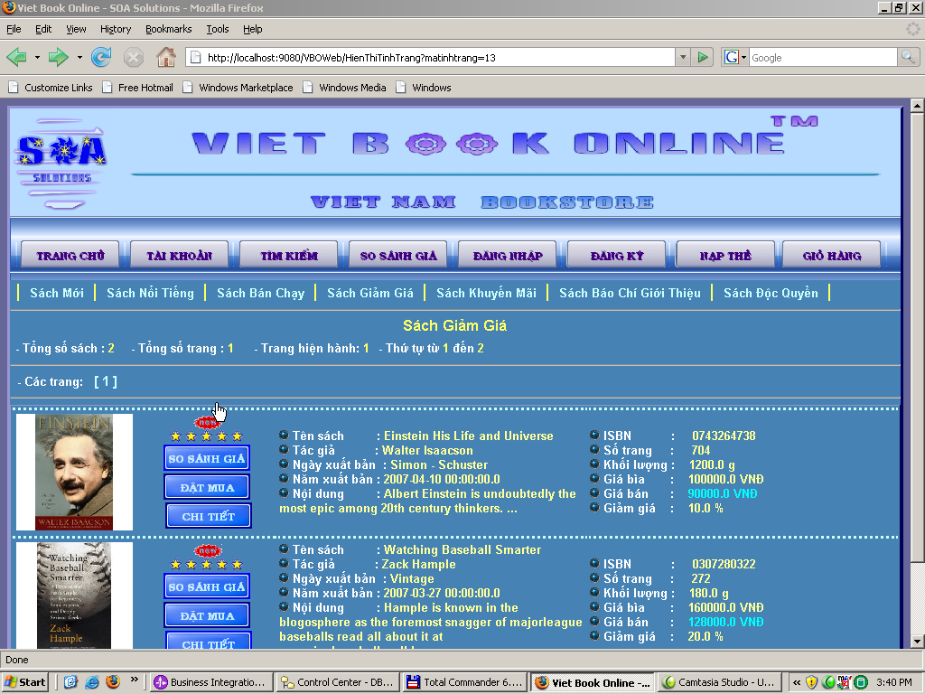

So sánh giá sách với Amazon
Item
DanhSachItem
ISBN
Khách Hàng
Item
Dịch vụ qui trình so sánh giá
AmazonSearchService
SoSanhGiaService
VietBookOnlineSearchService

Slide 15
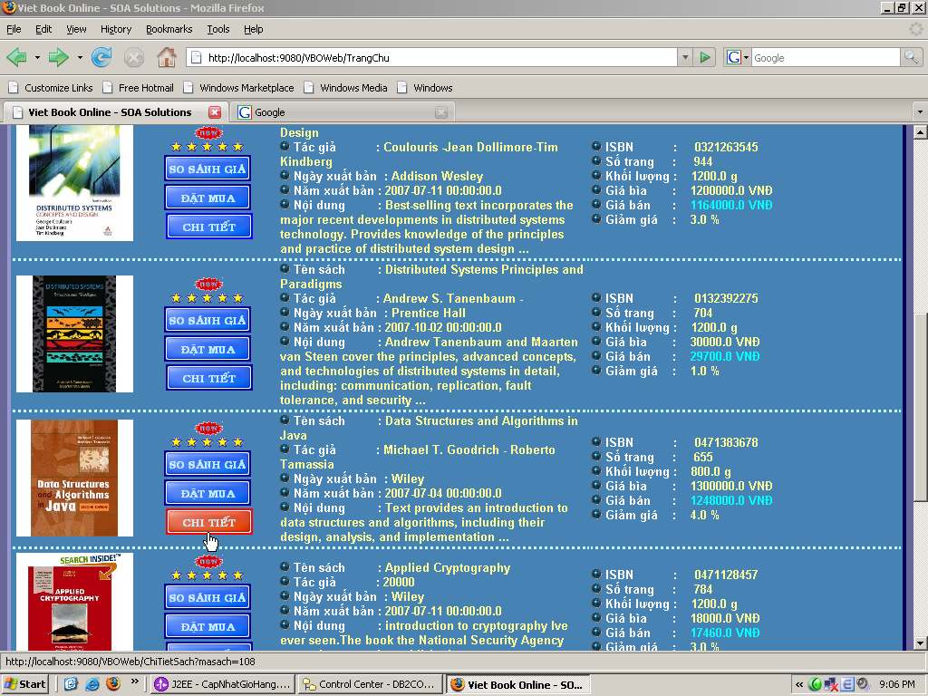
Xem chi tiết sách
NhaCungCap
Sach
MaSach
DanhSachBinhLuan
Khách Hàng
DanhSachDanhMuc
Dịch vụ qui trình lấy thông tin chi tiết sách
SachService
NhaCungCapService
DanhMucService
BinhLuanService

Slide 16
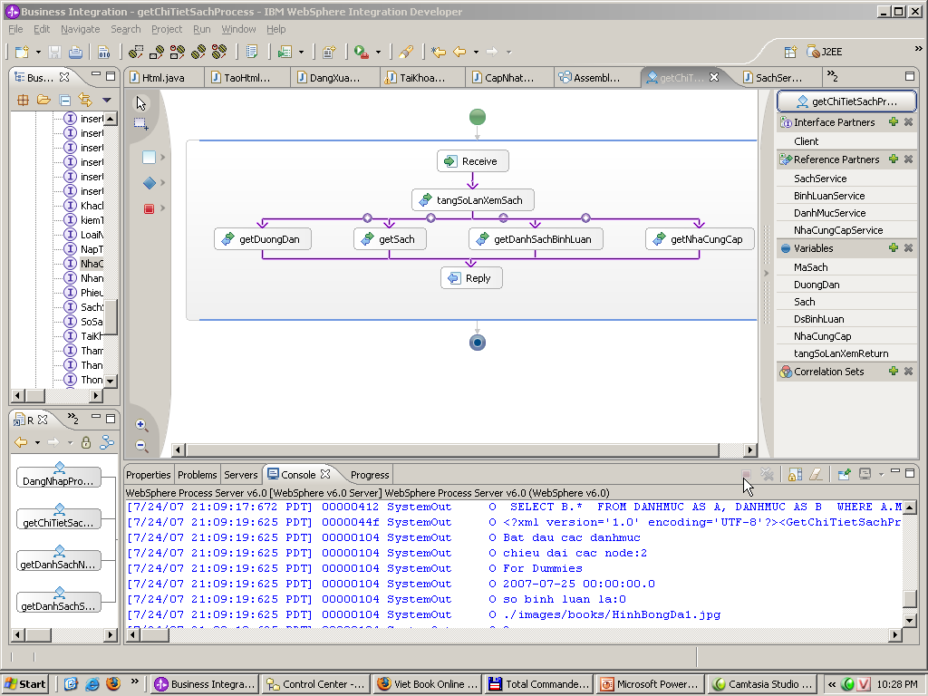
Tái Cấu trúc qui trình nghiệp vụ
Dễ dàng tái cấu trúc qui trình nghiệp vụ
Khách Hàng
SachService
NhaCungCapService
DanhMucService
BinhLuanService

Slide 17
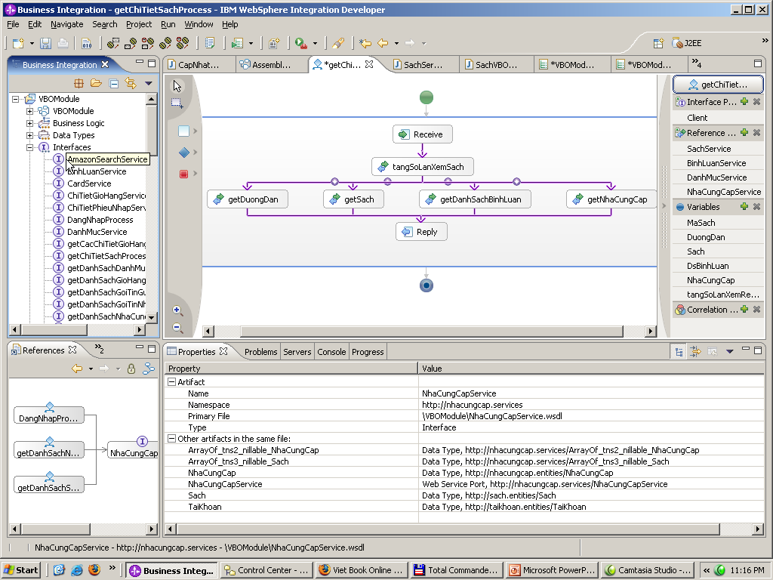
Thay thế tác vụ thực hiện
Dễ dàng thay đổi các tác vụ bên trong qui trình nghiệp vụ
Khách Hàng
SachVBOService
SachService
NhaCungCapService
DanhMucService
BinhLuanService

